Slide 1
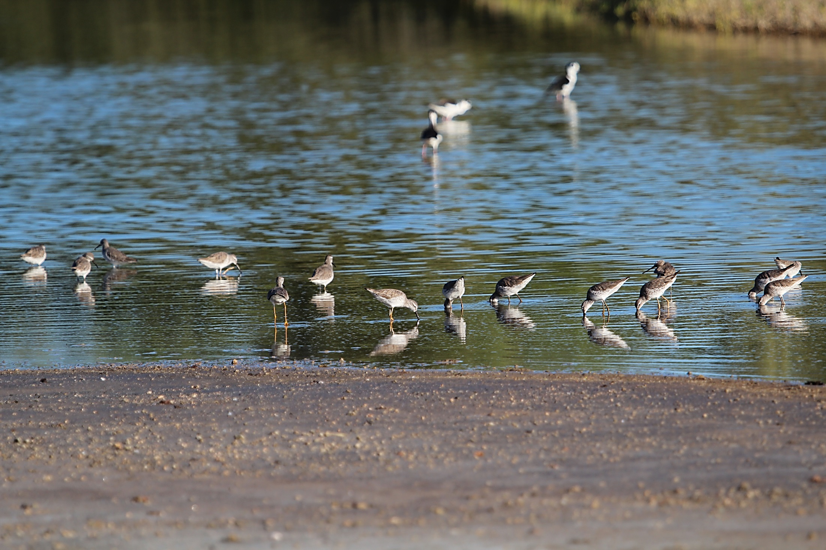

Estudio #3
Justificado por la Fe
(Romanos 3.9 – 4.25)
20 de enero de 2015
Unidad 2: El Evangelio de Dios para el Pecador
La Biblia Libro por Libro, CBP®
Iglesia Bíblica Bautista de Aguadilla

Slide 2

Contexto
Romanos 3.9 – 4.25

Slide 3

Versículo Clave:
“Porque Dios es uno, y él justificará por la fe a los de la circuncisión, y por medio de la fe a los de la incircuncisión.”
(Romanos 3.30, RVR60)

Slide 4
Bosquejo de Estudio
Condenación de todos los hombres
  Romanos 3.9-20
El hombre es justificado por la fe
  Romanos 3.21-31
Ejemplo de justificación por la fe
  Romanos 4.1-5
La promesa se cumple por la fe
  Romanos 4.13-14

Slide 5
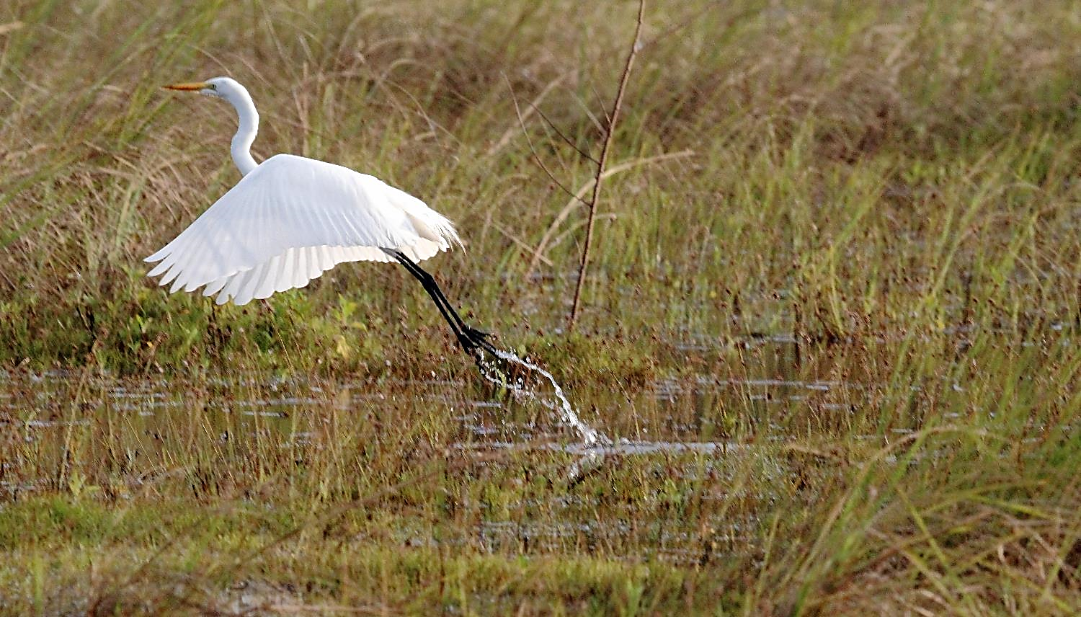
Condenación de todos los hombres Romanos 3.9-20
5

Slide 6
Condenación de todos los hombres Romanos 3.9-20
“¿Qué, pues? ¿Somos nosotros mejores que ellos? En ninguna manera; pues ya hemos acusado a judíos y a gentiles, que todos están bajo pecado. Como está escrito: No hay justo, ni aun uno; No hay quien entienda, No hay quien busque a Dios. Todos se desviaron, a una se hicieron inútiles; No hay quien haga lo bueno, no hay ni siquiera uno. Sepulcro abierto es su garganta; Con su lengua engañan. Veneno de áspides hay debajo de sus labios; Su boca está llena de maldición y de amargura…”
6

Slide 7
Condenación de todos los hombres Romanos 3.9-20
“…Sus pies se apresuran para derramar sangre; Quebranto y desventura hay en sus caminos; Y no conocieron camino de paz. No hay temor de Dios delante de sus ojos. Pero sabemos que todo lo que la ley dice, lo dice a los que están bajo la ley, para que toda boca se cierre y todo el mundo quede bajo el juicio de Dios; ya que por las obras de la ley ningún ser humano será justificado delante de él; porque por medio de la ley es el conocimiento del pecado.” (Romanos 3.9–20, RVR60)
7

Slide 8
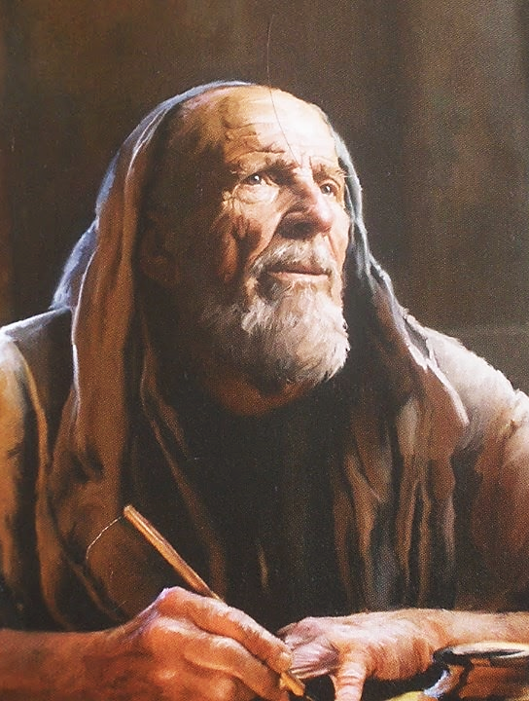
Condenación de todos los hombres Romanos 3.9-20
Resumen 3:9
La conclusión de Pablo después de evaluar la condición del ser humano es que todos somos culpables y merecemos la muerte.
Cada uno recibe el fallo del juez divino: “Bajo pecado”.
8

Slide 9
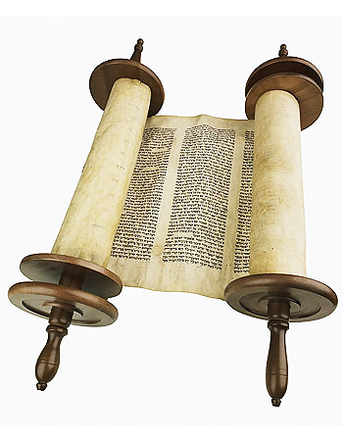
Condenación de todos los hombres Romanos 3.9-20
Evidencia de las Escrituras 3:10–18
Este veredicto se comprueba por medio del Antiguo Testamento.
No es un nuevo descubrimiento.
Desde el principio de Su revelación, Dios siempre ha demostrado que el hombre es pecador.
9

Slide 10
Condenación de todos los hombres Romanos 3.9-20
El carácter del hombre 3:10–12
El Antiguo Testamento declara repetidas veces que el hombre es rebelde por naturaleza.
No hay nadie justo. No hay ninguno que entienda la verdad. No hay quien busque a Dios (3:10–11).
Salmo 14.1-3; 53.1-3.
10

Slide 11

Condenación de todos los hombres Romanos 3.9-20
Todos se han desviado. Todos se hicieron inútiles.
No hay ni una sola persona que haga lo bueno (3:12).
¡Qué cuadro más negativo para describir el carácter rebelde del hombre!
11

Slide 12
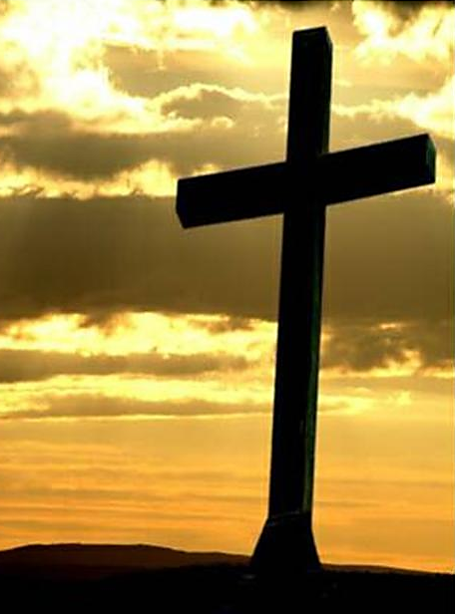
Condenación de todos los hombres Romanos 3.9-20
Como se desprende de los versículos siguientes y de la teología de Pablo en general, es obvio que al presentar el estado perdido de la humanidad, excluye a Jesucristo, el Hijo de Dios.
12

Slide 13

¡Pensemos!
Se oye decir con frecuencia de alguien que conoció a alguna persona que se pasó la vida buscando a Dios pero que aparentemente murió sin haberlo encontrado.
13

Slide 14
¡Pensemos!
O de alguien que lleva una vida más justa que la de muchos cristianos pero que nunca ha hecho su profesión de fe en Jesucristo.
¿Cómo debemos interpretar tales casos a la luz de este pasaje? ¿Quién tiene razón, Pablo o esas personas?
14

Slide 15
¡Pensemos!
¿Cómo debemos entender y aplicar la verdad de este pasaje al evangelizar a nuestros amigos y familiares que se encuentran sin Cristo?
15

Slide 16
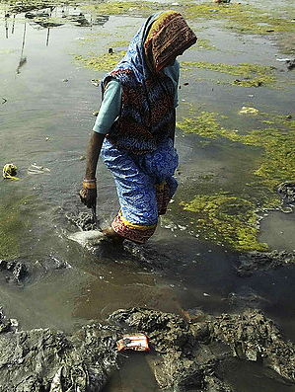
Condenación de todos los hombres Romanos 3.9-20
La conducta del hombre 3:13–17
¿Cuál es el cuadro de la humanidad que pinta Pablo en estos versículos? ¿Le parece bonita la descripción?
Esto indica que la humanidad está contaminada, desde la cabeza hasta los pies.
16

Slide 17
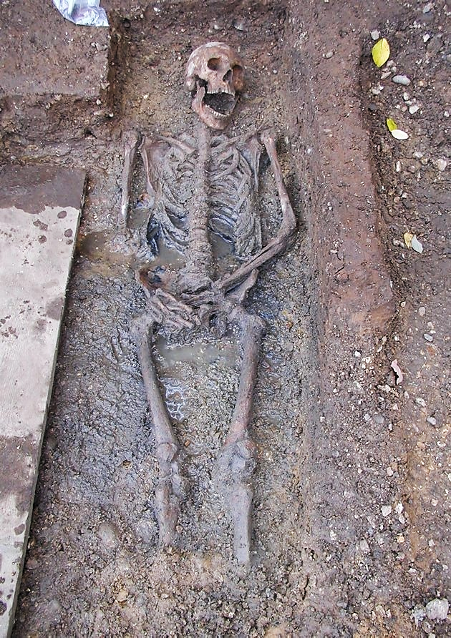
Condenación de todos los hombres Romanos 3.9-20
Su garganta es como un sepulcro abierto. ¡Qué olor más desagradable emana de ella!
Usa su lengua sólo para engañar. Sus labios emiten veneno. Su boca está llena de maldición y amargura.
17

Slide 18
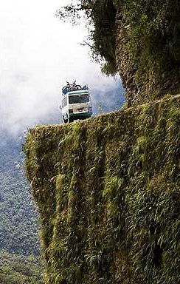
Condenación de todos los hombres Romanos 3.9-20
Sus pies corren para matar y para hacer daño a otros. No conocen el camino de paz.
En todo sentido, el hombre anda mal.
Se dirige hacia la muerte.
18

Slide 19

Condenación de todos los hombres Romanos 3.9-20
La causa del pecado 3:18
Su actitud demuestra que no tiene respeto ni reverencia para con Dios.
Sus ojos no ven nada que produzca el temor de Dios.
19

Slide 20
Condenación de todos los hombres Romanos 3.9-20
La Relación con la Ley 3:19–20
Por causa de esta condición del hombre, le ley no puede ayudarnos.
Únicamente sirve para condenarnos y para cerrar nuestra boca; para hacernos responsables ante Dios y para revelar nuestro pecado.
20

Slide 21
Condenación de todos los hombres Romanos 3.9-20
Pero nunca podrá justificarnos delante de Dios; sólo servirá para hacernos saber que somos pecadores.
Las palabras griegas que Pablo utiliza en estos versículos implican mucho más que solamente la ley de Moisés.
21

Slide 22
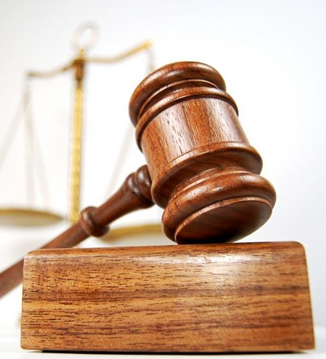
Condenación de todos los hombres Romanos 3.9-20
Demuestran que ninguna ley podrá servir para salvarnos.
Por lo tanto, se elimina la posibilidad de acercarse a Dios por medio de un sistema de leyes.
22

Slide 23
Condenación de todos los hombres Romanos 3.9-20
Como ya se ha notado antes, aun las normas que nosotros mismos usamos para criticar a otros demuestran que somos pecadores.
Siempre fallamos.
Al imponer cualquier sistema de leyes o normas, se manifiesta que somos pecadores rebeldes.
23

Slide 24
Condenación de todos los hombres Romanos 3.9-20
Debido a esta condición, no hay nadie que pueda salvarse.
Por eso tenemos el mensaje de la provisión de Dios.
Dios ha hecho el plan para dar Su propia santidad a quienes confíen en Él y no en sí mismos.
El siguiente estudio mostrará el camino para alcanzar la salvación, presentando así el mensaje de las “buenas nuevas”.
24

Slide 25
¡Pensemos!
Los judíos se apoyaban en la ley. Hoy en día, también muchas sectas y personas sinceras piensan defenderse delante de Dios cumpliendo con algunas normas.
Algunos se basan en los diez mandamientos o el sermón del monte.
Otros siguen reglas que otros hombres han inventado.
25

Slide 26
¡Pensemos!
¿Qué nos enseña este pasaje acerca de este intento?
¿Qué resultado se logrará?
¿Qué remedio puede sugerirse para resolver este problema?
¿Qué implicaciones hay en esta enseñanza para nosotros que hemos confiado de verdad en Cristo como nuestro Salvador?
26

Slide 27
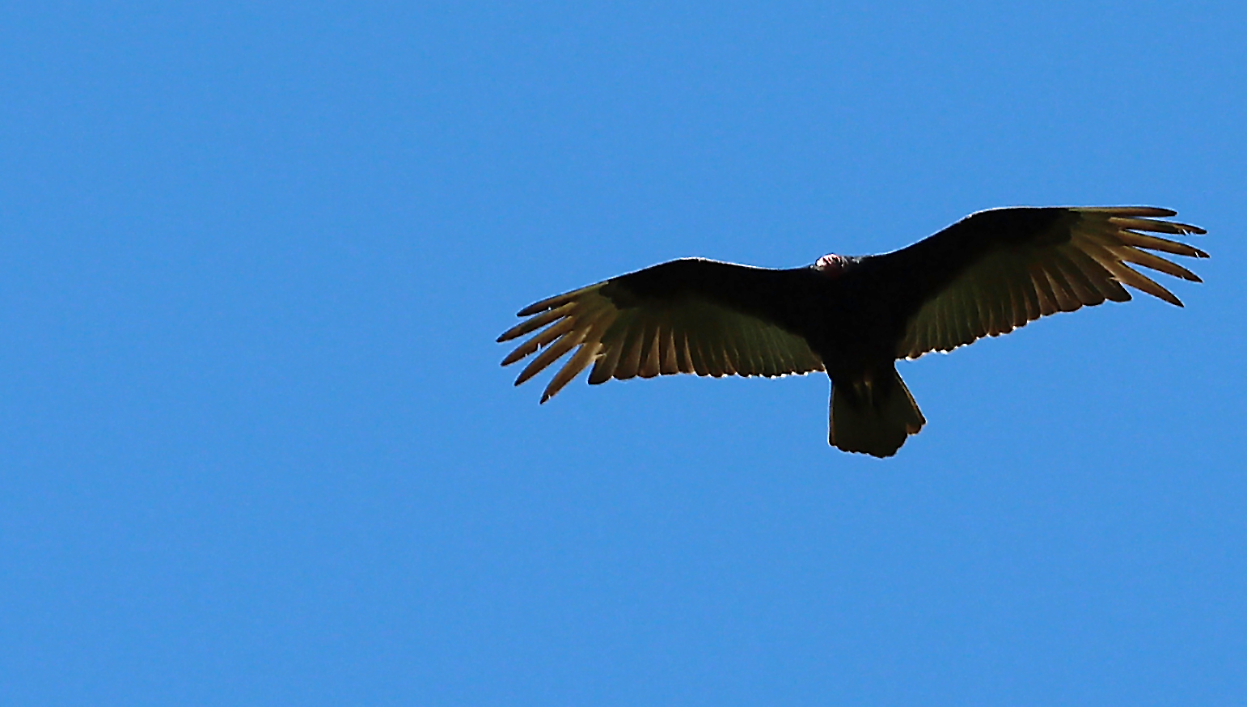
El hombre es justificado por la fe Romanos 3.21-31
27

Slide 28
El hombre es justificado por la fe Romanos 3.21-31
“Pero ahora, aparte de la ley, se ha manifestado la justicia de Dios, testificada por la ley y por los profetas; la justicia de Dios por medio de la fe en Jesucristo, para todos los que creen en él. Porque no hay diferencia, por cuanto todos pecaron, y están destituidos de la gloria de Dios, siendo justificados gratuitamente por su gracia, mediante la redención que es en Cristo Jesús, a quien Dios puso como propiciación por medio de la fe en su sangre, para manifestar su justicia, a causa de haber pasado por alto, en su paciencia, los pecados pasados, con la mira de manifestar en este tiempo su justicia, a fin de que él sea el justo, y el que justifica al que es de la fe de Jesús…”
28

Slide 29
El hombre es justificado por la fe Romanos 3.21-31
“¿Dónde, pues, está la jactancia? Queda excluida. ¿Por cuál ley? ¿Por la de las obras? No, sino por la ley de la fe. Concluimos, pues, que el hombre es justificado por fe sin las obras de la ley. ¿Es Dios solamente Dios de los judíos? ¿No es también Dios de los gentiles? Ciertamente, también de los gentiles. Porque Dios es uno, y él justificará por la fe a los de la circuncisión, y por medio de la fe a los de la incircuncisión. ¿Luego por la fe invalidamos la ley? En ninguna manera, sino que confirmamos la ley.” (Romanos 3.21–31, RVR60)
29

Slide 30
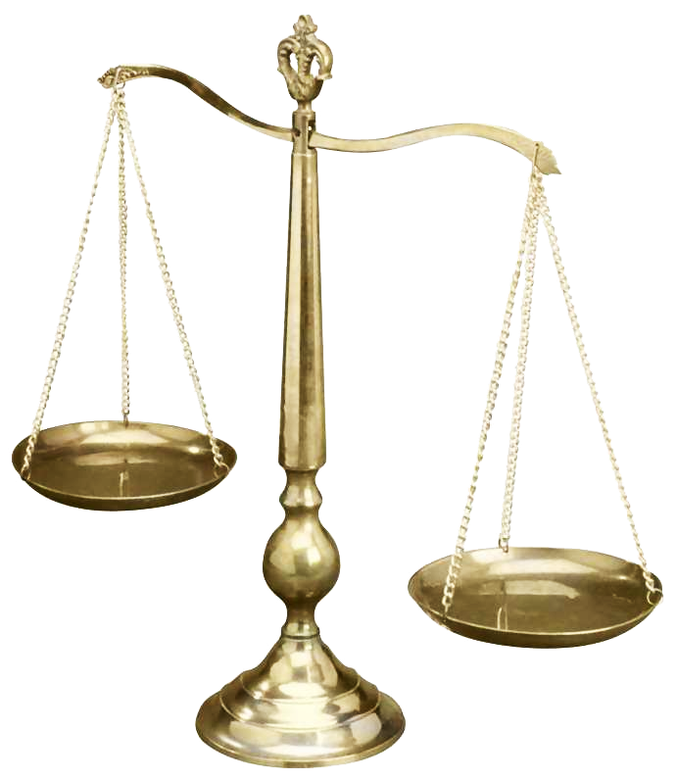
El hombre es justificado por la fe Romanos 3.21-31
Muchas personas creen que pueden ganar la salvación porque son capaces de cumplir con suficientes exigencias de Dios como para que El los acepte.
La idea popular es de que Dios usa una balanza y que en el juicio pondrá lo bueno que hayan hecho por un lado, y lo malo por el otro.
Si lo bueno pesa más que lo malo, creen que entrarán en el cielo.
30

Slide 31
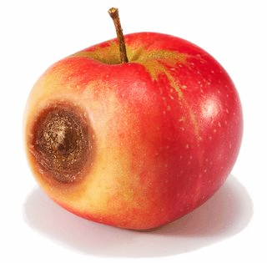
El hombre es justificado por la fe Romanos 3.21-31
Este punto de vista no toma en cuenta dos verdades bíblicas:
Primero, no hay nadie que haga lo bueno (3:9–12).
Por eso, esta prueba resultaría en la condenación de todos.
31

Slide 32
El hombre es justificado por la fe Romanos 3.21-31
El segundo error en este punto de vista popular, es que según la Biblia, el juicio de Dios no se basa en balanzas.
Dios ha establecido una norma absoluta.
El que no llegue a la marca está condenado.
Conforme a esta norma todos estamos bajo el fallo divino: “¿Condenado!” (3:9, 23; Gálatas 3:9–10).
32

Slide 33
El hombre es justificado por la fe Romanos 3.21-31
Después de explicar el problema de la naturaleza pecaminosa del hombre (1:18–3:20), Pablo revela la solución al mismo.
Debido a que todos somos pecadores y no podemos salvarnos a nosotros mismos, Dios ha hecho posible que aquellos que confían en Cristo y no en sus propias obras sean aceptados en Su presencia (3:21–8:39).
33

Slide 34
El hombre es justificado por la fe Romanos 3.21-31
Ya que nadie puede ser justificado por la ley, Dios ha revelado la única base adecuada para obtener la salvación: la fe en Jesucristo, sin las obras de la ley (3:21–4:25).
Este es un regalo que Dios nos da gratuitamente.
Pablo empieza a desarrollar este nuevo tema con una explicación de este principio (3:21–22).
34

Slide 35
El hombre es justificado por la fe Romanos 3.21-31
La justicia de Dios se revela por separado de la ley, aunque la ley y los profetas la anunciaron desde mucho tiempo atrás (3:21).
Esta es una nueva clase de justificación. No es del tipo que se basa en las obras de la ley; sino que es por fe en Jesucristo.
No depende de nuestras obras sino de la fe que es el medio para recibir la salvación (3:22).
35

Slide 36
El hombre es justificado por la fe Romanos 3.21-31
Debido a que todos hemos pecado, nadie merece la salvación.
Sin embargo, Dios la ofrece como un regalo a todos los que confíen en Jesucristo (3:22–24).
El precio ha sido totalmente pagado con la muerte de Cristo (3:24–25a).
36

Slide 37
El hombre es justificado por la fe Romanos 3.21-31
“Un pecador salvado tiene tanto derecho de estar en el cielo como Cristo mismo, porque tiene todo el mérito y la justicia de Cristo”.
37

Slide 38
¡Pensemos!
Romanos 3:21–23 es un puente importante en la enseñanza del evangelio.
Une la presentación de la necesidad que tiene el hombre (1:18–3:20) con la explicación de la provisión de Dios para la salvación (3:21–8:39).
Si no comprendemos el mensaje de estos tres versículos, jamás podremos entender el evangelio.
38

Slide 39
¡Pensemos!
Estos versículos se basan en lo que Pablo acaba de decir en 3:19–20.
¿Cuáles son la implicaciones de la verdad ya señalada para el mensaje del evangelio, según 3:21–23?
39

Slide 40
¡Pensemos!
¿Qué debemos hacer para recibir el regalo de la justicia?
Fe es confianza, seguridad. ¿Quién se supone que es el centro de nuestra confianza
¿Está excluido alguien de este ofrecimiento? ¿Por qué no?
40

Slide 41
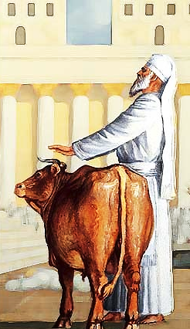
El hombre es justificado por la fe Romanos 3.21-31
Continuemos ahora en el v. 24.
En el Antiguo Testamento, Dios aceptó que se cubriera el pecado mediante la sangre de los animales que se ofrecían en sacrificio, aplicándolos al pago completo que Cristo haría más adelante en la cruz.
41

Slide 42
El hombre es justificado por la fe Romanos 3.21-31
Así pudo seguir siendo justo y a la vez justificar a los pecadores (3:25b–26).
La palabra “propiciación” se utiliza para demostrar que Jesucristo es el sacrificio perfecto ofrecido para satisfacer las justas demandas que Dios exige por causa de nuestros delitos.
42

Slide 43
¡Pensemos!
¿Quién nos justifica?
¿Cuál es la base y el medio de la justificación?
¿Cuál es el papel de Jesucristo en todo esto?
43

Slide 44
¡Pensemos!
Teniendo en cuenta lo que ha estudiado hasta aquí, ¿estaría o no de acuerdo con la idea de que la justificación significa que «Dios me acepta como si yo nunca hubiera pecado»?
Fundamente su respuesta remitiéndose en especial a Romanos 3.9–26.
44

Slide 45
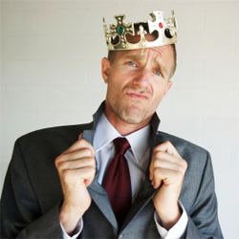
El hombre es justificado por la fe Romanos 3.21-31
Puesto que nuestra salvación no es merecida, no tenemos razón para jactarnos en cuanto a ella (3:27–28).
Las obras basadas en el cumplimiento de las leyes ya no cuentan.
El mismo Dios justifica tanto al circunciso como al incircunciso; a todos en base a la fe (3:29–30).
45

Slide 46
¡Pensemos!
¿Puede la justificación por fe estimular una actitud arrogante, como si se dijera: «Lo he logrado, soy un privilegiado, me he abierto el camino por mis propios méritos»?
¿Puede hacerlo? (vv. 27, 28)
46

Slide 47
¡Pensemos!
¿Quién es el que justifica, y quién puede ser justificado? (vv. 29, 30)
¿Da esto lugar para la jactancia?
47

Slide 48
El hombre es justificado por la fe Romanos 3.21-31
En lugar de invalidar la ley, esta salvación pagada por Jesucristo, la hace más segura que nunca (3:31), pues lo que la ley exige sólo puede cumplirse a través de la obra de Cristo.
48

Slide 49
El hombre es justificado por la fe Romanos 3.21-31
En fin, la doctrina de la justificación por fe enseña que Dios nos ha declarado perfectos en base a la fe en la obra de Cristo ya consumada en la cruz.
En realidad no llegamos a ser perfectos en el sentido absoluto de la palabra porque todavía somos pecadores.
49

Slide 50
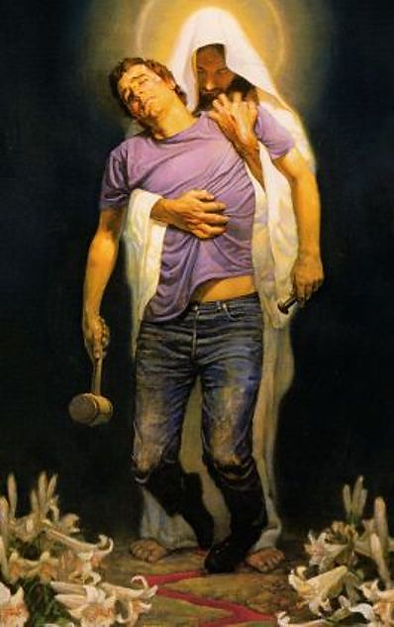
El hombre es justificado por la fe Romanos 3.21-31
Sin embargo, Dios nos adjudica toda la justicia de Cristo.
Esta obra divina no solamente es negativa, sino también positiva.
Nos ha quitado los pecados y también nos atribuye la rectitud de Jesucristo.
Nos ve como perfectos a través de El.
50

Slide 51
El hombre es justificado por la fe Romanos 3.21-31
Debido a que Cristo murió por nosotros, al confiar en El y en Su obra, recibimos la vida eterna.
No es por medio de nuestras obras, sino por medio de Su obra consumada en la cruz.
51

Slide 52
El hombre es justificado por la fe Romanos 3.21-31
Todos los hombres que han alcanzado la salvación a través de la historia del mundo, ha sido por medio de la fe en la obra de Dios a favor de ellos, reconociendo que son pecadores e indignos de Su gracia.
52

Slide 53
¡Pensemos!
¿Qué piensa acerca de lo que Pablo quiso expresar cuando dice que la fe confirma la Ley, que no la invalida, ni la vuelve vacía, inútil ni carente de significado? (v. 31)
53

Slide 54
Repasemos…
Antes… |  | Pero ahora…
(1.18) | Recibimos la ________ de Dios | (4.6) | Recibimos de Dios la ________
(1.18) | Revelada desde _________ | (3.21) | Revelada aparte de __________
(1.21) | Rechazamos a Dios por _____________ | (3.22) | Aceptamos a Dios por _______
(2.6) | Condenados por nuestras ______________ | (3.28) | Justificados por nuestra _______ sin las _____
54

Slide 55
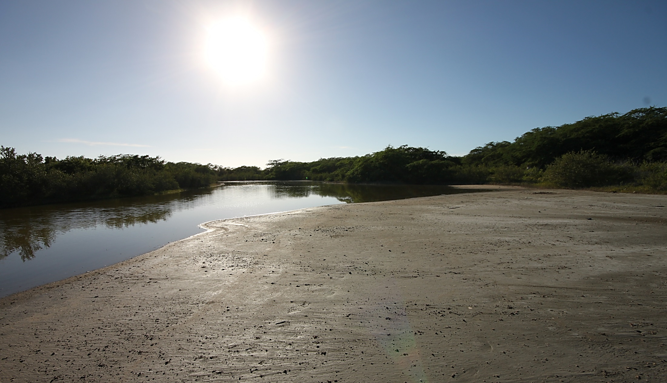
Ejemplo de justificación por la fe Romanos 4.1-5
55

Slide 56
Ejemplo de justificación por la fe Romanos 4.1-5
“¿Qué, pues, diremos que halló Abraham, nuestro padre según la carne? Porque si Abraham fue justificado por las obras, tiene de qué gloriarse, pero no para con Dios. Porque ¿qué dice la Escritura? Creyó Abraham a Dios, y le fue contado por justicia. Pero al que obra, no se le cuenta el salario como gracia, sino como deuda; mas al que no obra, sino cree en aquel que justifica al impío, su fe le es contada por justicia.” (Romanos 4.1–5, RVR60)
56

Slide 57
Ejemplo de justificación por la fe Romanos 4.1-5
La doctrina de la salvación por fe no es nada nuevo.
En el Antiguo Testamento fue necesario seguir el mismo camino.
Muchas veces se oye que en el Antiguo Testamento la salvación se basaba en la obediencia a la ley, mientras que en el Nuevo Testamento se basa en la fe.
57

Slide 58
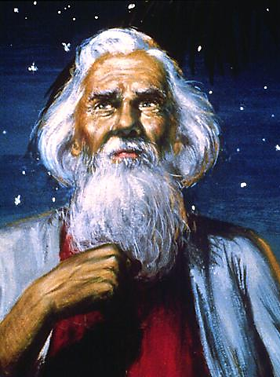
Ejemplo de justificación por la fe Romanos 4.1-5
¿Será cierto este concepto?
¿Qué diferencia hay entre la salvación del Antiguo Testamento y la del Nuevo Testamento, según lo que Romanos enseña?
Pablo presenta a Abraham y a David como ejemplos que demuestran que la salvación del pueblo de Dios siempre ha sido por medio de la fe.
58

Slide 59
Ejemplo de justificación por la fe Romanos 4.1-5
Abraham 4:1–5
Abraham era el hombre ideal de los judíos.
Todas sus esperanzas para el futuro giraban alrededor de la promesa que Dios le había hecho.
Razonaban que si había alguien que tuviera méritos suficientes para lograr que Dios le aceptara, ése era Abraham.
59

Slide 60
Ejemplo de justificación por la fe Romanos 4.1-5
Pablo demuestra que ni aún Abraham logró la salvación por medio de las obras.
La justicia le fue contada por causa de su fe: “Creyó Abraham a Dios, y le fue contado por justicia”.
Aun Abraham no ganó la salvación por obras; “su fe le fue contada por justicia”.
60

Slide 61
¡Pensemos!
¿Cuál es la pregunta que se propone contestar Pablo?
¿Cuál es la diferencia entre la fe y las obras?
¿Qué condujo a la justificación de Abraham? (véase también Génesis 15.1–6)
61

Slide 62
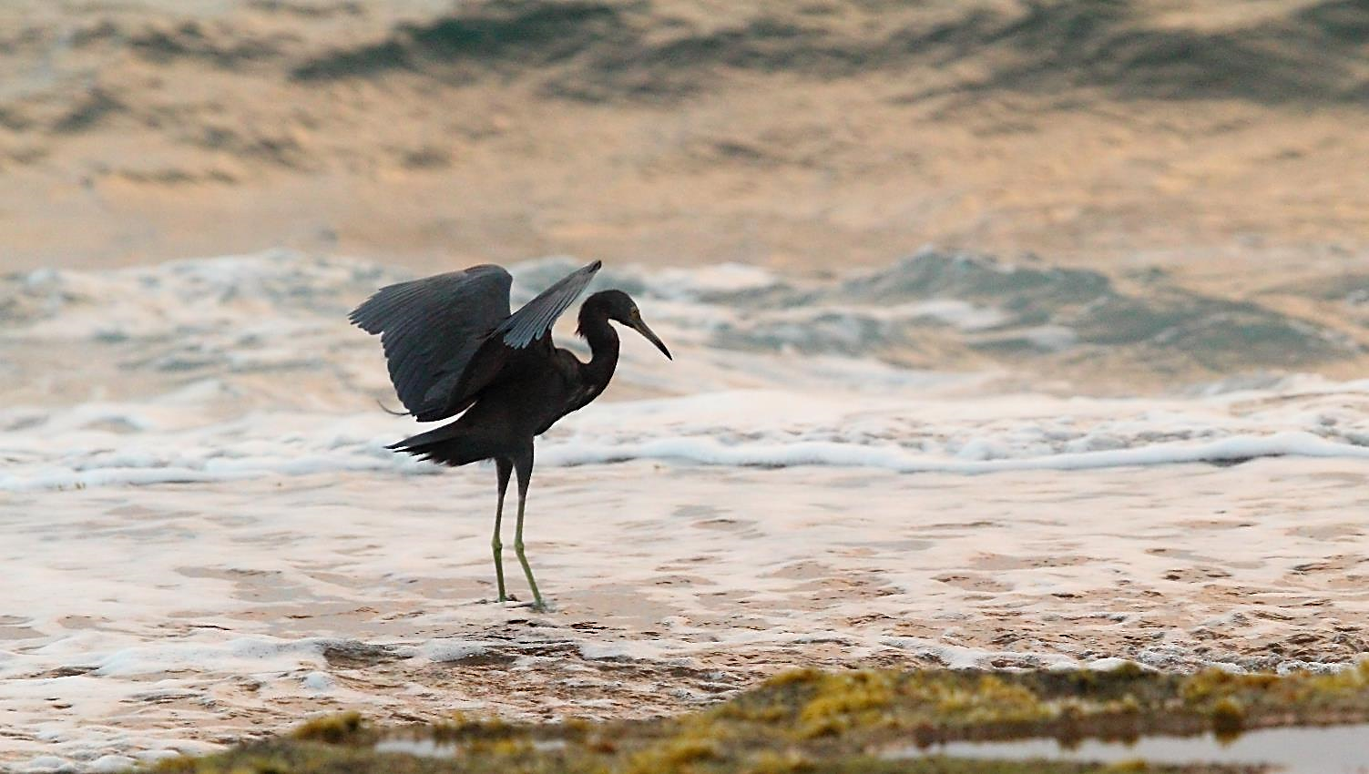
La promesa se cumple por la fe Romanos 4.13-14
62

Slide 63
La promesa se cumple por la fe Romanos 4.13-14
“Porque no por la ley fue dada a Abraham o a su descendencia la promesa de que sería heredero del mundo, sino por la justicia de la fe. Porque si los que son de la ley son los herederos, vana resulta la fe, y anulada la promesa.” (Romanos 4.13–14, RVR60)
63

Slide 64
La promesa se cumple por la fe Romanos 4.13-14
Relación con la Promesa 4:13–17
La promesa que Dios dio a Abraham también se basó en la fe y no en la ley (4:13).
Dios le dio la promesa cuando no había sido circuncidado todavía.
La circuncisión fue añadida después como una señal de la relación que ya existía entre ellos como resultado de la fe de Abraham.
64

Slide 65
La promesa se cumple por la fe Romanos 4.13-14
La ley y la fe son dos principios contradictorios.
Si uno es verdadero, el otro tiene que eliminarse.
Si la bendición prometida dependiera de la ley, se perdería la promesa, porque nadie cumple con todo lo que la ley exige.
Así, la ley serviría para condenar, no para bendecir, y se haría inútil e inválida la promesa (4:14–15).
65

Slide 66
La promesa se cumple por la fe Romanos 4.13-14
Por lo tanto, Abraham fue salvo por la fe y por la gracia de Dios, aparte de la ley.
De esa manera, él pudo estar seguro de que la bendición que Dios le había prometido se cumpliría tanto para él como para su descendencia.
Así vino a ser padre de todos los creyentes, tanto de los que están bajo la ley, como de los que no están bajo la ley (4:16–17).
66

Slide 67
La promesa se cumple por la fe Romanos 4.13-14
Aunque todas las evidencias estaban en contra de la promesa que Dios le había hecho, Abraham estaba convencido de que el Señor haría todo lo que había prometido.
Por eso, su fe le fue contada por justicia.
67

Slide 68
¡Pensemos!
Las circunstancias que vivía Abraham le daban suficientes motivos para dudar de la promesa de Dios.
Sin embargo, él no se fijó en los obstáculos, sino en la fidelidad de Dios.
Por lo tanto, cuando confió contra toda esperanza, Dios le dio lo que le había prometido y además contó su fe como justicia.
68

Slide 69
¡Pensemos!
Hoy en día también enfrentamos circunstancias difíciles.
Hay ocasiones en que nos cuesta trabajo confiar en Dios cuando queremos alcanzar algo aparentemente imposible.
¿Qué podemos aprender de la ilustración de Abraham?
¿Puede recordar alguna ocasión en que se obtuvo algo aparentemente imposible por causa de su propia fe en Dios?
69

Slide 70
¡Pensemos!
En base a la experiencia de Abraham y su propia experiencia pasada,
¿cómo debe enfrentarse a las circunstancias actuales que parecen difíciles o imposibles?
70

Slide 71
¡Pensemos!
¿Por qué no se puede alcanzar la justificación por medio de la Ley en lugar de la fe?
71

Slide 72
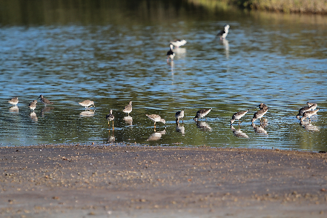
Aplicaciones
La bendición de la justificación.
  La mayoría de las religiones tienen un concepto distinto de los medios para la salvación para sus seguidores.
  En casi todas es invariable un elemento: salvación por obras.
  La Biblia sin embardo nos dice que la mayor bendición es saber que Cristo ya pagó por nosotros en la cruz.
  Si creemos en Él por fe, entonces somos vistos por Dios como si fuéramos justos.
  El justo pagó por los injustos.
72

Slide 73
Aplicaciones
La fe y las obras.
  Abraham demostró por sus acciones que tenía fe en Dios.
  En realidad, no son las obras las que justifican al hombre, sino su fe.
  Para nosotros se hace realidad la palabra: “preparó las obras de antemano para que anduviésemos en ellas” (Efesios 2.8-10).
73

Slide 74
Aplicaciones
La promesa a Abraham es la misma para nosotros hoy en día.
  La gracia es universal.
  En Abraham, como la raíz del pueblo escogido, su fe le fue contada por justicia, y así ahora todo aquel que forma el nuevo pueblo de Dios tiene el mismo privilegio.
74

Slide 75
Bibliografía
Carson, D., France, R., Motyer, J., & Wenham, G. (2000, c1999). Nuevo comentario Bíblico : Siglo veintiuno (electronic ed.) (Lc 6.20-26). Miami: Sociedades Bı́blicas Unidas.
Douglas, J.D. Nuevo Diccionario Bíblico : Primera Edición. Miami: Sociedades Bíblicas Unidas, 2000.
LBLA Mapas, electronic ed. La Habra, CA: Foundation Publications, Inc., 2000.
Lockward, Alfonso. Nuevo Diccionario De La Biblia. Miami: Editorial Unilit, 2003.
Mapas De La Biblia Caribe, electronic ed. Nashville: Editorial Caribe, 2000, c1998.
Martínez, Mario, et al, eds. El Expositor Bíblico: La Biblia, Libro por Libro, Maestros de jóvenes y Adultos, Volumen 2, 5nta Ed. El Paso, Texas: Casa Bautista de Publicaciones, 2007, c1995.
Nelson, Wilton M. y Juan Rojas Mayo, Nelson Nuevo Diccionario Ilustrado De La Biblia, electronic ed. Nashville: Editorial Caribe, 2000, c1998.
Vine, W.E. Vine Diccionario Expositivo De Palabras Del Antiguo Y Del Nuevo Testamento Exhaustivo, electronic ed. Nashville: Editorial Caribe, 2000, c1999.
Walvoord, John F., y Roy B. Zuck. El conocimiento bíblico, un comentario expositivo: Antiguo Testamento, Puebla, México: Ediciones Las Américas, A.C., 1999. Print.
Carro, D., Poe, J. T., Zorzoli, R. O., & Editorial Mundo Hispano (El Paso, T. (1993-). Comentario bı́blico mundo hispano Exodo (1. ed.) (26). El Paso, TX: Editorial Mundo Hispano.
Wiersbe, W. W. (1995). Bosquejos expositivos de la Biblia: Antiguo y Nuevo Testamento (electronic ed.). Nashville: Editorial Caribe.
MacDonald, W. (2004). Comentario Bíblico de William MacDonald: Antiguo Testamento y Nuevo Testamento (46). Viladecavalls (Barcelona), Espa±a: Editorial CLIE. φ
Gillis, C. (1991). El Antiguo Testamento: Un Comentario Sobre Su Historia y Literatura, Tomos I-V (╔x 14.21). El Paso, TX: Casa Bautista De Publicaciones.
Bartley, James et al. Comentario bı́blico mundo hispano: Job. 1. ed. El Paso, TX: Editorial Mundo Hispano, 2004. Print.
Cevallos, Juan Carlos. Comentario Bφblico Mundo Hispano tomo 7: Juan Carlos Cevallos y Rubén O Zorzoli.; editores generales, Juan Carlos Cevallos y Rubén O Zorzoli. El Paso, TX: Editorial Mundo Hispano, 2005. Print.
(Encyclopedia of Bible Difficulties, “Enciclopedia de dificultades bíblicas”. Grand Rapids: Zondervan Publishing House, 1982, p. 252).
Hoff, Pablo. Libros poéticos: Poesía y sabiduría de Israel. Miami, FL: Editorial Vida, 1998. Print.
Porter, Rafael. Estudios Bı́blicos ELA: Salvos por la fe (Romanos parte I). Puebla, Pue., México: Ediciones Las Américas, A. C., 1987. Print.
  http://www.dsmedia.org/resources/illustrations/sweet-publishing/deuteronomy
75
Notes:
75

Slide 76

Próximo Estudio
Paz por Medio de Cristo
(Romanos 5.1 – 21)
27 de enero de 2015
La Biblia Libro por Libro, CBP®
Iglesia Bíblica Bautista de Aguadilla

Slide 77


